Slide 1
UAS Antarmuka & Periferal
PSTE JTE FT UNILA
TA 2013 /2014

Slide 2
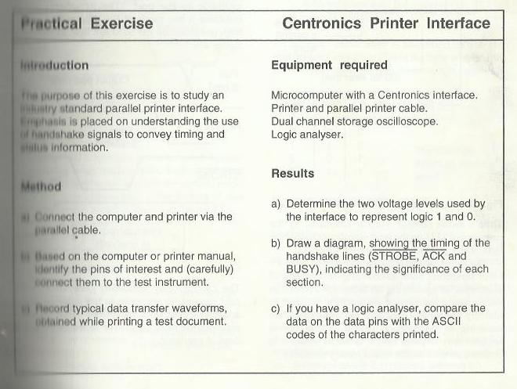
Soal Susulan 1 (p 107)

Slide 3
Soal Susulan 2
Terangkan secara ringkas apa yang dimaksud dengan: 1) Konfigurasi null modem; 2) Interrupt Service Routine; 3) Data logger?
Bagai mana cara mengkonfigurasi UART terkait tipe-tipe-nya yang berbeda?
Bagai mana cara mengetahui ada tidaknya mouse, jika ditemukan maka bagai mana cara melihat jenisnya?

Slide 4
ADP 2015
Komunikasi data dan jaringan, objektif pembelajaran:
1) Menunjukkan dan mendeskripsi makna bit dalam format digunakan untuk mengirim data serial asynchronous.
2) Menginisialisasi UART untuk mentransmisi data serial dalam fomat spesifik.
3) Deskripsi tegangan, arus, cahaya, metode pensinyalan untuk transmisi data serial.

Slide 5
4) Mendeskripsi fungsi sinyal utama dalam RS 232 standard.
5) Bagai mana mengoneksi RS 232 secara langsung atau koneksi null-modem.
6) Mendeskripsi tipe berbeda modulasi yang umum digunakan oleh modem.
7) Prosedur to send and receive serial data.
8) Format untuk byte-oriented protocol dan untuk bit-oriented protocol digunakan dalam synchronous serial data transmission.

Slide 6
9) computer network topologies.
10) operasi ethernet system
11) token-passing ring system.
12) GPIB (IEEE 488) bus

Slide 7
Introduksi ke komunikasi data serial asinkron
Komunikasi data serial subjek sulit untuk didekati karena anda butuh potongan info dari beberapa topik untuk tiap bagian subjek yang diperlukan.
Umumnya di dalam komputer data ditransfer dalam bentuk paralel (cara tercepat). Untuk transfer data jarak jauh → serial, single wire, pair of wires.

Slide 8
Terma
Simplex, half duplex, dan full duplex.
Simplex data line can transmit data only in one direction →earth quake sensor.
Half duplex transmission means that communication can take place in either direction between two systems, but can only occur in one direction at a time → two way radio system.

Slide 9
Full duplex : tiap sistem dapat mengirim dan menerima data dalam waktu yang sama → normal phone conversation.
Serial data can be sent synchronously or asynchronously.
For synchronous transmission, data is set in blocks at a constant rate.

Slide 10
The start and end of a block are identified with specific bytes or bit patterns.
For asynchronous transmission, each data character has a bit which identifies its start and 1 or 2 bit which identify its end → orang mengetik di keyboard. When no data is being sent, the signal line is in a constant high or marking sate.

Slide 11
The least significant it is sent out first. Depending on the system, the data word may consist of 5, 6, 7, 8 bits. Following the data bits is parity bit → check for error in received data.
The term baud rate is used to indicate the rate at which serial data is being tranferred.

Slide 12
PR Oral presentation
Diminta mencari informasi tentang komponen elektronis yang bermanfaat untuk komunikasi serial /paralel → UART dan USART
Minggu depan bersiap untuk presentasi + satu pekan lagi dengan tambahan materi Standar Komunikasi RS 232 C.

Slide 13
Dalam rangka meng-antarmuka
... Komputer mikro dengan jalur data serial, data harus dikonversi ke dan dari bentuk serial.
Diperlukan parallel-in-serial-out shift register dan serial-in-parallel-out shift register.
Diperlukan untuk kasus serial data transfer adalah handshaking circuitry untuk meyakinkan bahwa transmitter tidak mengirimkan data lebih cepat dari pada yang dapat dibaca oleh sistem penerima.

Slide 14
Sudah tersedia
Programmable LSI device → mengandung circuitry yang diperlukan untuk komunikasi serial.
Contoh: INS 8250 → asynchronous communication → universal asynchronous receiver-transmitter, UART.
Intel 8251 → dapat diprogram untuk mengerjakan dua mode komunikasi, USART.

Slide 15
Cara kirim data serial
Metode pertama, menggunakan ada arus yang menyajikan bit 1 dalam jalur sinyal dan tiada arus yang menyajikan bit 0.
Metode kedua, menambah line drivers pada keluaran UART untuk menghasilkan sturdy voltage signal.

Slide 16
Kirim data serial jarak jauh dengan ...
Standard telephone system → convenient path → wiring and connection are already → switched lines.
Phone lines capable of carrying digital data can be leased → costly and limited.
Solusi: convert the digital signals to audio-frequency tones. The device used to do this conversion and to convert transmitted tones back to digital information is called a modem.

Slide 17
Penjelasan gambar digital data transmission, Fig 14-2, p 489
Modem and other equipment used to send serial data over long distances → data and handshake signal names → serial data communication standard RS 232 C
E-mail address: rasp@eng.unila.ac.id

